Slide 1


CHƯƠNG TRÌNH KHỞI ĐỘNG
TRƯỜNG CAO ĐẲNG LÝ TỰ TRỌNG TP.HCM
KHOA KHOA HỌC CƠ BẢN
HỌC PHẦN
HÓA HỌC 4
BẬC ĐÀO TẠO: TRUNG CẤP NGHỀ
Giảng viên: ThS. LÊ VĂN BÌNH
Mail: binhvanle2307@gmail.com
Trường CĐ Lý Tự Trọng Tp.HCM

Slide 2

NỘI QUY LỚP HỌC TRỰC TUYẾN
1. Nghiêm cấm cung cấp tài khoản (ID) và mật khẩu của lớp học trực tuyến cho người khác.
2. Chuẩn bị tài liệu học tập, vở ghi, đồ dùng học tập đầy đủ trước khi buổi học bắt đầu.
3. Chủ động tìm hiểu kiến thức liên quan đến bài học và chuẩn bị các nội dung chưa hiểu để nhờ thầy cô hướng dẫn.
4. Chủ động vào phòng học trực tuyến trước khi buổi học bắt đầu ít nhất 5 phút để ổn định đường truyền. Đổi tên hiển thị bằng tên đầy đủ của mình.
Trường CĐ Lý Tự Trọng Tp.HCM

Slide 3
NỘI QUY LỚP HỌC TRỰC TUYẾN
5. Trong quá trình học, sinh viên tắt Mic và bật Webcam để thầy cô theo dõi và trao đổi tương tác. Chỉ bật Mic khi thầy cô chỉ định phát biểu hoặc có nội dung muốn trao đổi phản hồi với thầy cô.
6. Sinh viên tự giác ghi chép bài và làm bài tập nghiêm túc.
7. Sinh viên ngồi học ngay ngắn và tập trung như khi học trên lớp, trang phục và lời nói lịch sự.
8. Sinh viên không nói chuyện, không làm việc riêng trong quá trình học, không bật các thiết bị, chương trình khác.
Trường CĐ Lý Tự Trọng Tp.HCM

Slide 4





CHƯƠNG TRÌNH KHỞI ĐỘNG
Bài 79. KL KIỀM THỔ VÀ HỢP CHẤT
QUAN TRỌNG CỦA KL KIỀM THỔ
Trường CĐ Lý Tự Trọng Tp.HCM

Slide 5
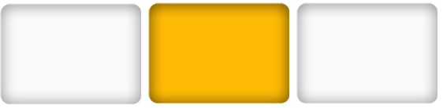
NỘI DUNG
1
Kim loại kiềm thổ
2
Một số hợp chất quan trọng của canxi
3
Nước cứng
Trường CĐ Lý Tự Trọng Tp.HCM

Slide 6

MỤC TIÊU
Sau khi học xong bài này, học sinh có khả năng:
Kiến Thức:
Nêu được vị trí, cấu tạo nguyên tử và tính chất của kim loại kiềm thổ.
Giải thích được nguyên tắc và phương pháp điều chế kim loại kiềm thổ.
Trường CĐ Lý Tự Trọng Tp.HCM

Slide 7
MỤC TIÊU
Sau khi học xong bài này, học sinh có khả năng:
Kỹ năng:
Viết được các phương trình phản ứng hoá học và điều chế kim loại kiềm thổ.
Sử dụng được các hoá chất để làm mềm các loại nước cứng.
Giải bài tập về kim loại kiềm thổ.
Trường CĐ Lý Tự Trọng Tp.HCM

Slide 8
MỤC TIÊU
Sau khi học xong bài này, người học có khả năng:
Thái độ:
Có lòng say mê học tập, biết vận dụng những kiến thức đã học vào cuộc sống, có ý thức bảo vệ môi trường và tài nguyên.
Trường CĐ Lý Tự Trọng Tp.HCM

Slide 9
1. Kim loại kiềm thổ
1.1. Vị trí của kim loại kiềm thổ trong bảng tuần hoàn, cấu hình electron nguyên tử
Kim loại kiềm thổ là những nguyên tố thuộc phân nhóm chính nhóm IIA trong bảng tuần hoàn gồm : beri (Be), magie (Mg), canxi (Ca), stronti (Sr), bari (Ba), rađi (Ra).
Nguyên tử của các kim loại kiềm thổ đều có cấu hình electron lớp ngoài cùng là ns².
VD: Be (Z = 4): 1s² 2s²
Mg (Z = 12): 1s² 2s² 2p⁶ 3s²
Ca (Z = 20): 1s² 2s² 2p⁶ 3s² 3p⁶ 4s²
Trường CĐ Lý Tự Trọng Tp.HCM

Slide 10
1. Kim loại kiềm thổ
1.2. Tính chất vật lí
Các kim loại kiềm thổ có màu trắng bạc, có thể dát mỏng.
Nhiệt độ nóng chảy và nhiệt độ sôi tương đối thấp (trừ beri).
Độ cứng tuy có cao hơn kim loại kiềm nhưng nhìn chung có độ cứng thấp.
Khối lượng riêng tương đối nhỏ, chúng là những kim loại loại nhẹ hơn nhôm (trừ bari).
Trường CĐ Lý Tự Trọng Tp.HCM

Slide 11
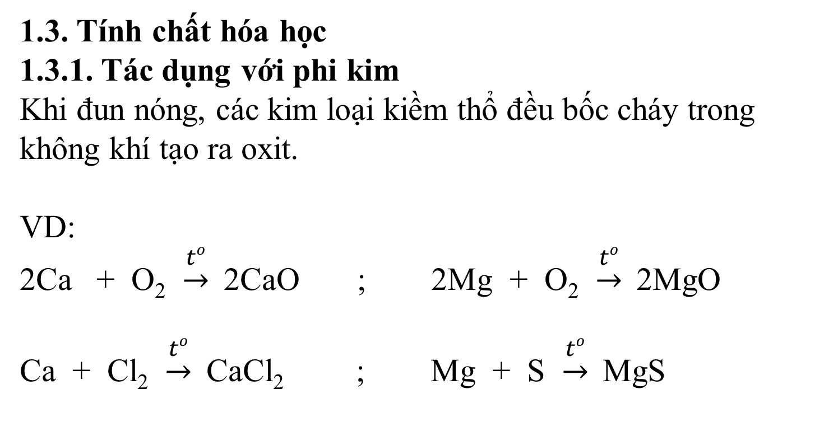
1. Kim loại kiềm thổ
1.3. Tính chất hóa học
1.3.1. Tác dụng với phi kim
Khi đun nóng, các kim loại kiềm thổ đều bốc cháy trong không khí tạo ra oxit.
VD:
2Ca + O₂ $\underset{→}{to}$ 2CaO ; 2Mg + O₂ $\underset{→}{to}$ 2MgO
Ca + Cl₂ $\underset{→}{to}$ CaCl₂ ; Mg + S $\underset{→}{to}$ MgS
Trường CĐ Lý Tự Trọng Tp.HCM

Slide 12
1. Kim loại kiềm thổ
1.3. Tính chất hóa học
1.3.2. Tác dụng với axit:
Với axit HCl, H₂SO₄ loãng
Mg + 2HCl → MgCl₂ + H₂↑
Mg + H₂SO₄ → MgSO₄ + H₂↑
Với axit HNO₃ loãng/đặc, H₂SO₄ đặc
Mg + 4HNO_{3 đ} → Mg(NO₃)₂ + 2H₂O + 2NO₂
3Mg + 8HNO_{3 loãng} →3Mg(NO₃)₂ + 4H₂O + 2NO
Mg + 2H₂SO_{4 đ} → MgSO₄ + 2H₂O + SO₂
Trường CĐ Lý Tự Trọng Tp.HCM

Slide 13
1. Kim loại kiềm thổ
1.3. Tính chất hóa học
1.3.3. Tác dụng với nước
Trong nước (ở nhiệt độ thường), Be không có phản ứng, Mg khử chậm, các kim loại còn lại khử nước mạnh mẽ và tạo ra dung dịch bazơ.
Ví dụ:
Ca + 2H₂O → Ca(OH)₂ + H₂↑
Ba + 2H₂O → Ba(OH)₂ + H₂↑
Trường CĐ Lý Tự Trọng Tp.HCM

Slide 14
1. Kim loại kiềm thổ
1.4. Ứng dụng
Be được dùng chế tạo ra những hợp kim cứng, đàn hồi, không bị ăn mòn, dùng chế tạo máy bay, vỏ tàu biển.
Mg tạo ra những hợp kim có đặt tính cứng, nhẹ và bền. Những hợp kim này được dùng chế tạo máy bay, tên lửa, ôtô.
Ca được dùng làm chất khử để tách oxi, lưu huỳnh ra khỏi thép.
Trường CĐ Lý Tự Trọng Tp.HCM

Slide 15
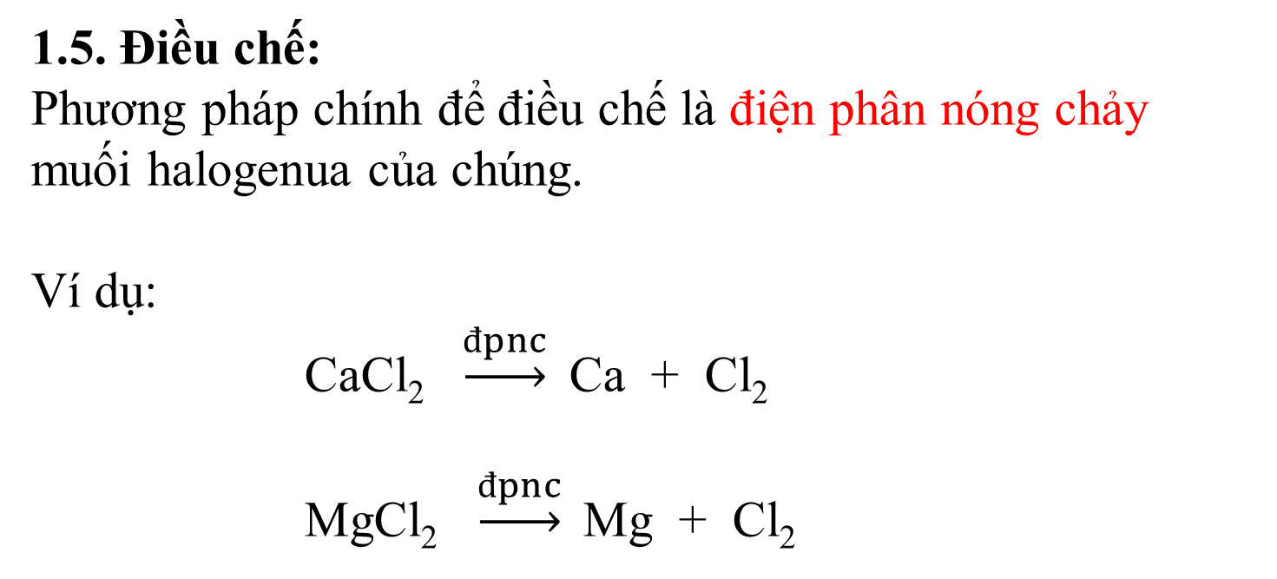
1. Kim loại kiềm thổ
1.5. Điều chế:
Phương pháp chính để điều chế là điện phân nóng chảy muối halogenua của chúng.
Ví dụ:
CaCl₂ $\underset{→}{đpnc}$ Ca + Cl₂
MgCl₂ $\underset{→}{đpnc}$ Mg + Cl₂
Trường CĐ Lý Tự Trọng Tp.HCM

Slide 16
2. Một số hợp chất quan trọng của canxi
2.1. Canxi oxit (CaO)
CaO là chất rắn, màu trắng, còn gọi là vôi sống. CaO là oxit bazơ, tác dụng mãnh liệt với nước, oxit axit và axit.
CaO + H₂O → Ca(OH)₂
CaO + CO₂ → CaCO₃
CaO + 2HCl → CaCl₂ + H₂O
Điều chế CaO bằng phương pháp phân hủy canxi cacbonat
Trường CĐ Lý Tự Trọng Tp.HCM

Slide 17
2. Một số hợp chất quan trọng của canxi
2.2. Canxi cacbonat (CaCO₃)
- CaCO₃ là chất rắn màu trắng, không tan trong nước.
- CaCO₃ là muối của axit yếu, không bền tác dụng với nhiều axit vô cơ và hữu cơ.
CaCO₃ + 2HCl → CaCl₂ + H₂O + CO₂↑
CaCO₃ + 2CH₃COOH → Ca(CH₃COO)₂ + H₂O + CO₂↑
Ở nhiệt độ thấp, CaCO₃ tan dần trong nước chứa khí CO₂ tạo ra muối axit là canxi hiđro cacbonat Ca(HCO₃)₂.
CaCO₃ + CO₂ + H₂O  Ca(HCO₃)₂
Trường CĐ Lý Tự Trọng Tp.HCM

Slide 18
2. Một số hợp chất quan trọng của canxi
2.3. Canxi hidroxit (Ca(OH)₂)
- Ca(OH)₂ còn gọi là vôi tôi, là chất rắn màu trắng, ít tan trong nước.
- Dung dịch Ca(OH)₂ còn gọi là nước vôi trong, có tính bazơ yếu hơn dung dịch NaOH.
- Ca(OH)₂ tác dụng với axit, oxit axit và muối.
Ca(OH)₂ + 2HCl → CaCl₂ + 2H₂O
Ca(OH)₂ + CO₂ → CaCO₃ + H₂O
Ca(OH)₂ + Na₂CO₃ → CaCO₃ + 2NaOH
Trường CĐ Lý Tự Trọng Tp.HCM

Slide 19
2. Một số hợp chất quan trọng của canxi
2.4. Canxi sunfat (CaSO₄)
CaSO₄ còn gọi là thạch cao, chất rắn màu trắng, ít tan trong nước, ta có 3 loại:
- CaSO₄.2H₂O là thạch cao sống, bền ở nhiệt độ thường.
- CaSO₄.H₂O hoặc CaSO₄.0,5H₂O là thạch cao nung nhỏ lửa, điều chế bằng cách nung thạch cao sống ở 160ºC.
- CaSO₄ là thạch cao khan, điều chế bằng cách nung thạch cao sống ở 350ºC.
Trường CĐ Lý Tự Trọng Tp.HCM

Slide 20
3. Nước cứng
3.1. Khái niệm nước cứng
Nước có nhiều ion Ca²⁺, Mg²⁺ gọi là nước cứng. Nước không hòa tan hoặc chứa ít những ion trên gọi là nước mềm.
Nước tự nhiên lấy từ sông, suối, ao hồ, nước ngầm có hòa tan một số muối của canxi, magie như: Ca(HCO₃)₂, Mg(HCO₃)₂, CaSO₄, MgSO₄, CaCl₂…vì vậy nước tự nhiên có chứa các ion Ca²⁺, Mg²⁺.
Trường CĐ Lý Tự Trọng Tp.HCM

Slide 21
3. Nước cứng
3.2. Phân loại nước cứng: 2 loại
Nước cứng tạm thời
Nước cứng có chứa ion hiđrocacbonat HCO₃⁻
Ví dụ: muối Ca(HCO₃)₂, Mg(HCO₃)₂
Nước cứng vĩnh cửu
Nước cứng có chứa ion clorua Cl⁻ hoặc sunfat SO₄²⁻ hoặc cả hai.
Ví dụ: Muối CaCl₂, MgCl₂, CaSO₄, MgSO₄
Trường CĐ Lý Tự Trọng Tp.HCM

Slide 22
3. Nước cứng
3.3. Tác hại của nước cứng
Nước cứng gây trở ngại nhiều cho đời sống thường ngày.
Nước cứng cũng gây tác hại cho ngành sản xuất.
Nước cứng cũng làm hỏng nhiều dung dịch cần pha chế.
Trường CĐ Lý Tự Trọng Tp.HCM

Slide 23
3. Nước cứng
3.4. Cách làm mềm nước cứng
3.4.1. Phương pháp kết tủa
Đối với nước cứng tạm thời: có thể đun nóng nước hoặc dùng dung dịch Ca(OH)₂.
Đối với nước cứng vĩnh cửu và nước cứng tạm thời, có thể dùng dung dịch Na₂CO₃.
CaSO₄ + Na₂CO₃ → CaCO₃ + Na₂SO₄
Ca(HCO₃)₂ + Na₂CO₃ → CaCO₃ + 2NaHCO₃
Trường CĐ Lý Tự Trọng Tp.HCM

Slide 24
3. Nước cứng
3.4. Cách làm mềm nước cứng
3.4.2. Phương pháp trao đổi ion
Cho nước cứng đi qua chất trao đổi ion (ionit), chất này sẽ hấp thụ các ion Ca²⁺ và Mg²⁺ trong nước cứng và thế vào đó là những cation như Na⁺, H⁺… ta được nước mềm.
Trường CĐ Lý Tự Trọng Tp.HCM

Slide 25
TỔNG KẾT
Qua bài học này, học sinh cần đạt được những kiến thức cơ bản sau:
1. Tính chất hóa học của kim loại kiềm thổ.
2. Một số hợp chất quan trọng của Canxi
3. Nước cứng
Trường CĐ Lý Tự Trọng Tp.HCM

Slide 26

BÀI TẬP ONLINE
Trường CĐ Lý Tự Trọng Tp.HCM

Slide 27
BÀI TẬP ONLINE
Bài tập 1: Viết phương trình hóa học theo sơ đồ sau:
Giải:
Trường CĐ Lý Tự Trọng Tp.HCM

Slide 28
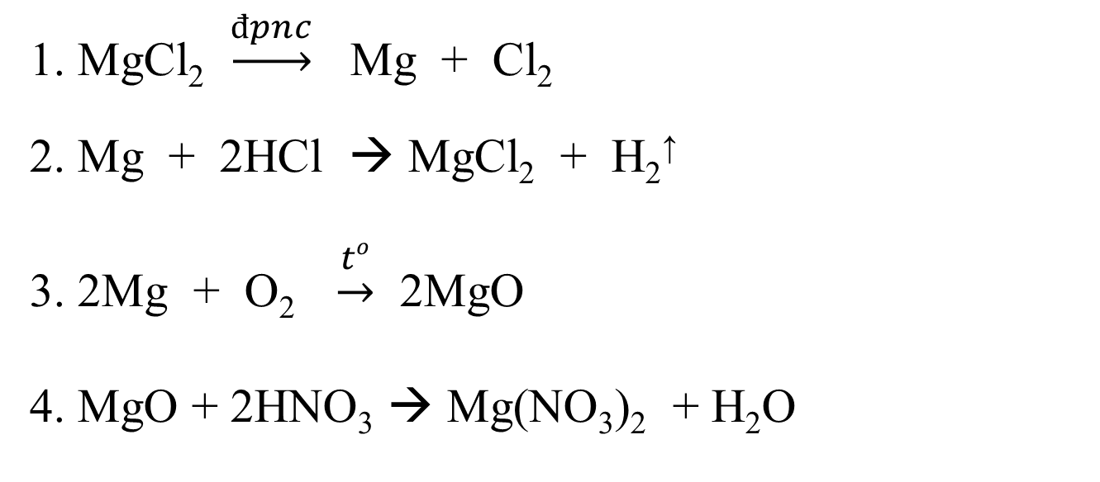
BÀI TẬP ONLINE
1. MgCl₂ $\underset{→}{đpnc}$ Mg + Cl₂
2. Mg + 2HCl → MgCl₂ + H₂↑
3. 2Mg + O₂ $\underset{→}{to}$ 2MgO
4. MgO + 2HNO₃ → Mg(NO₃)₂ + H₂O
Trường CĐ Lý Tự Trọng Tp.HCM

Slide 29
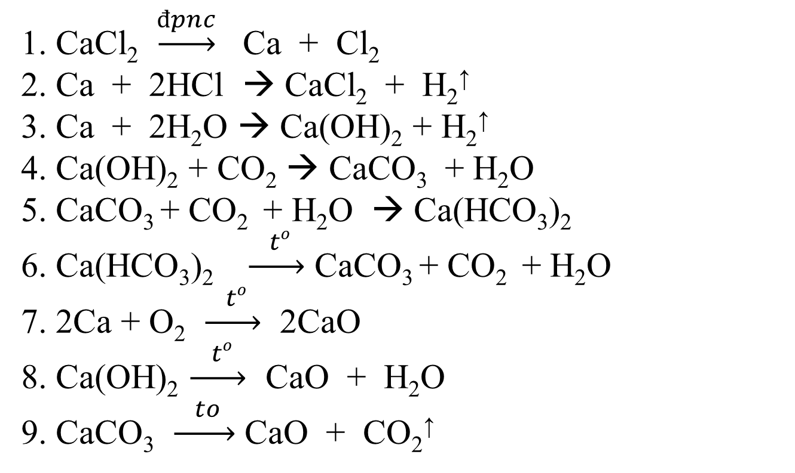
BÀI TẬP ONLINE
1. CaCl₂ $\underset{→}{đpnc}$ Ca + Cl₂
2. Ca + 2HCl → CaCl₂ + H₂↑
3. Ca + 2H₂O → Ca(OH)₂ + H₂↑
4. Ca(OH)₂ + CO₂ → CaCO₃ + H₂O
5. CaCO₃ + CO₂ + H₂O → Ca(HCO₃)₂
6. Ca(HCO₃)₂ $\underset{→}{ to }$ CaCO₃ + CO₂ + H₂O
7. 2Ca + O₂ $\underset{→}{ to }$ 2CaO
8. Ca(OH)₂ $\underset{→}{ to }$ CaO + H₂O
9. CaCO₃ $\underset{→}{ to }$ CaO + CO₂↑
Trường CĐ Lý Tự Trọng Tp.HCM

Slide 30
BÀI TẬP ONLINE
Bài tập 2: Cho 2,16 gam Mg tác dụng với dung dịch HNO₃ dư. Sau khi phản ứng xảy ra hoàn toàn thu được 0,896 lít khí NO (điều kiện tiêu chuẩn) và dung dịch X. Tính khối lượng muối khan thu được khi làm bay hơi dung dịch X.
Giải:
Số mol Mg = m/M = 2,16/24 = 0,09 mol
Số mol NO = V/22,4 = 0,896/22,4 =0,04 mol
Trường CĐ Lý Tự Trọng Tp.HCM

Slide 31
BÀI TẬP ONLINE
3Mg + 8HNO_{3 loãng dư} → 3Mg(NO₃)₂ + 4H₂O + 2NO↑ (1)
0,06 0,06 0,04
Ta có số mol Mg = 0,09 mol
Vì HNO₃ dư nên Mg phải phản ứng hết theo phương trình (2):
Số mol Mg phản ứng = 0,09 – 0,06 = 0,03 mol
4Mg + 10HNO₃ → 4Mg(NO₃)₂ + NH₄NO₃ + 3H₂O (2)
0,03 0,03 0,0075
Khối lượng muối khan = mMg(NO₃)₂ + mNH₄NO₃
= n.M + n.M
= 0,09.148 + 0,0075.80 = 13,92 g
Trường CĐ Lý Tự Trọng Tp.HCM

Slide 32
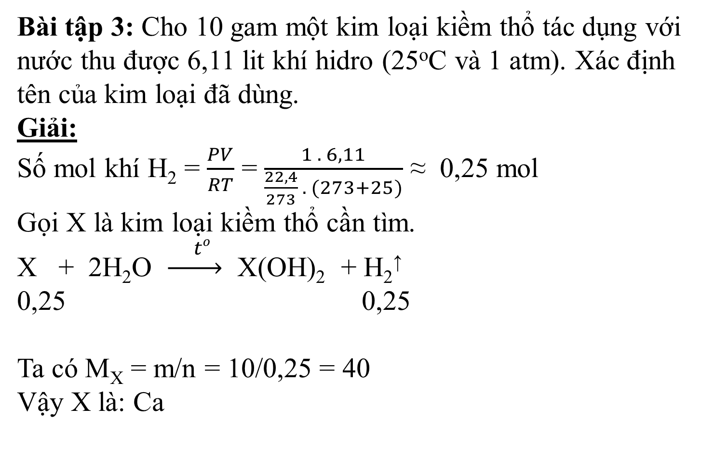
BÀI TẬP ONLINE
Bài tập 3: Cho 10 gam một kim loại kiềm thổ tác dụng với nước thu được 6,11 lit khí hidro (25ºC và 1 atm). Xác định tên của kim loại đã dùng.
Giải:
Số mol khí H₂ = $\frac{PV}{RT}$ = $\frac{1 . 6,11}{\frac{22,4}{273} . (273+25)}$ ≈ 0,25 mol
Gọi X là kim loại kiềm thổ cần tìm.
X + 2H₂O $\underset{→}{ to }$ X(OH)₂ + H₂↑
0,25 0,25
Ta có M_{X} = m/n = 10/0,25 = 40
Vậy X là: Ca
Trường CĐ Lý Tự Trọng Tp.HCM

Slide 33
BÀI TẬP ONLINE
Bài tập 4: Hãy nhận biết 4 ống nghiệm không nhãn đựng riêng biệt 4 dung dịch sau: Ba(OH)₂, H₂SO₄, Na₂CO₃, ZnSO₄.
Giải:
Dùng dd HCl cho vào các mẫu thử, mẫu nào sinh khí là Na₂CO₃.
Na₂CO₃ + 2HCl → 2NaCl + CO₂↑ + H₂O
Cho quỳ tím vào các mẫu thử còn lại
Quỳ tím chuyển xanh: Ba(OH)₂
Quỳ tím chuyển đỏ: H₂SO₄
Quỳ tìm không đổi màu là: ZnSO₄.
Trường CĐ Lý Tự Trọng Tp.HCM

Slide 34


BÀI TẬP OFFLINE
Bài tập 5, 6, 7
(Tài liệu 7, trang 7)
Trường CĐ Lý Tự Trọng Tp.HCM

Slide 35
NỘI DUNG CHUẨN BỊ
Bài 80. NHÔM VÀ HỢP CHẤT QUAN TRỌNG CỦA NHÔM
1
Nhôm
2
Hợp chất quan trọng của nhôm
Trường CĐ Lý Tự Trọng Tp.HCM

Slide 36

CHÚC CÁC EM HỌC TỐT!

